Slide 2
O painel de senha é um recurso utilizado em repartições públicas, em clínicas e/ou estabelecimentos comerciais, com o intuito de organizar o atendimento pela ordem de chegada do público, evitando possíveis transtornos em filas de espera.
Nesta aula, aprenderemos o funcionamento, via programação, de um painel de chamada de senha.

Slide 3
Conhecer o funcionamento do painel eletrônico utilizado na organização de filas e gestão do atendimento;
Programar um protótipo que simule o acionamento de chamadas de senhas exibidas em Display 16x2.

Slide 4
01 Placa Protoboard;
01 Placa Arduino Uno R3;
01 Cabo USB;
24 Jumpers Macho-Macho;
01 Potenciômetro Linear 10KΩ;
01 Buzzer Passivo;
02 Push Button;
01 Display LCD 16x2;
01 Notebook;
Software Arduino IDE.

Slide 5
No mercado, há alguns modelos de chamada de senha, seja por meio físico, no qual a pessoa retira uma senha, geralmente disposta na entrada do estabelecimento, e aguarda ser chamado pelo atendente ou, por meio eletrônico, onde a pessoa retira uma senha e tem uma estimativa, através de sinal sonoro e informação exibida em um painel, do tempo que deverá aguardar para ser atendida.

Slide 6
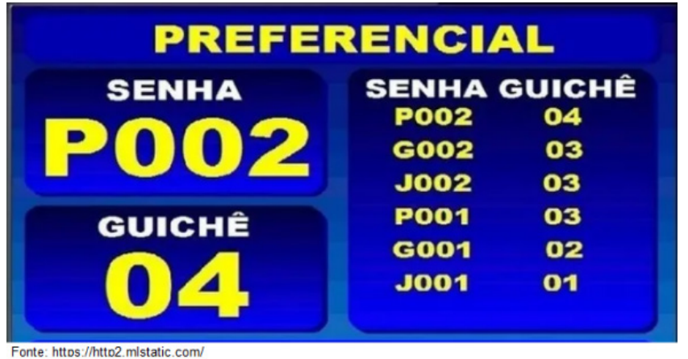
Os painéis eletrônicos de chamada de senha, ditos mais completos, geralmente, são compostos por campos contendo as seguintes informações: a prioridade de atendimento (normal, preferencial ou agendado), o número da senha e mesa (guichê) a ser atendido e, as senhas que já foram chamadas (Figura 1).
Figura 1 – Modelo de painel de senha

Slide 7
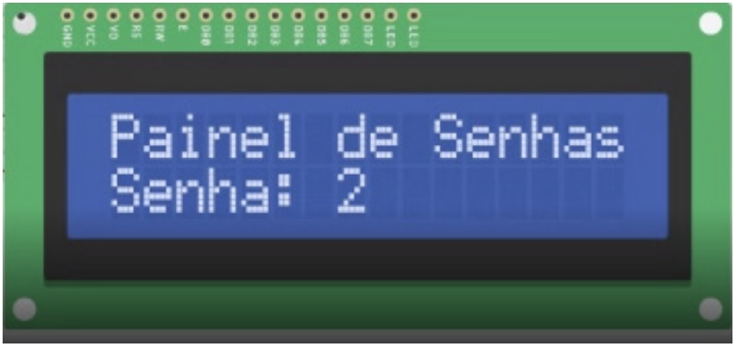
A proposta desta aula é programar um protótipo, que simule um painel de senha simples, exibindo o número de senha para o próximo atendimento às pessoas presentes em um estabelecimento, como mostra a Figura 2.
Figura 2 – Modelo de painel de chamada de senha simples

Slide 8
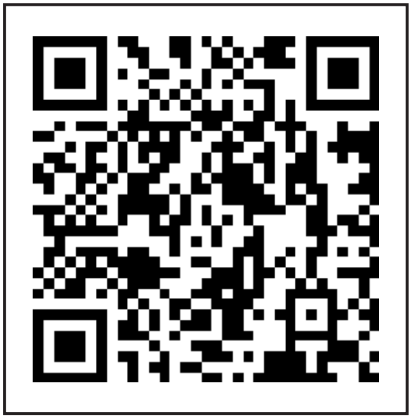
Vamos ao nosso projeto!
Acesse o passo a passo na Aula 08 - Painel de Senhas, Módulo 2, disponível em: Robótica Educacional.
Com o intuito de auxiliar na montagem e na programação desta aula, apresentamos um videotutorial, disponível em: https://rebrand.ly/a08robotica2.

Slide 9
Que tal programar um protótipo de painel de senha para chamada de senha de forma aleatória que poderá ser utilizado em restaurantes, lanchonetes e outros estabelecimentos da área alimentícia, para informar ao cliente que o pedido está pronto?
Ou ainda, que tal programar o Display para exibir, também, a mensagem do número do guichê que o usuário será atendido?

Slide 10
a. Confira, compartilhando seu projeto com os demais colegas, se o objetivo foi alcançado.
b. Analise seu projeto desenvolvido, de modo a atender aos requisitos para o funcionamento do painel de senha.
c. Reflita se as seguintes situações ocorreram:
i. Colaboração e Cooperação: você e os membros de sua equipe interagiram entre si, compartilhando ideias que promoveram a aprendizagem e o desenvolvimento deste projeto?
ii. Pensamento Crítico e Resolução de Problemas: você conseguiu identificar os problemas, analisar informações e tomar decisões de modo a contribuir para o projeto desenvolvido?
d. Reúna todos os componentes utilizados nesta aula e os organize novamente, junto aos demais, no kit de robótica.

Slide 11
PARANÁ. Secretaria Estadual de Educação do Estado do Paraná (SEED/PR). Diretoria de Tecnologias de Informação (DTI). Coordenação de Tecnologias Educacionais. (CTE). Robótica Educacional- Módulo 2. Aula 08 - Painel de senhas. Disponível em: https://aluno.escoladigital.pr.gov.br/robotica/aulas/educacional Acesso em: 02 mai. 2023.

Slide 12
